Slide 1
স্বাগতম

Slide 2
শিক্ষক পরিচিতি
মোঃআমিনুল ইসলাম
সহকারী শিক্ষক
লোহাজাল দাখিল মাদরাসা
কাহালু, বগুড়া

Slide 3
পাঠ পরিচিতি
3
শ্রেণিঃ অষ্টম বিষয়ঃ গণিত অধ্যায়ঃ নবম

Slide 4
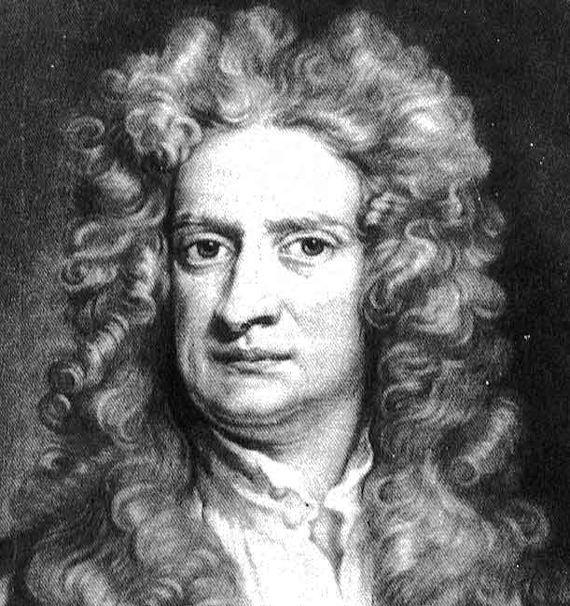
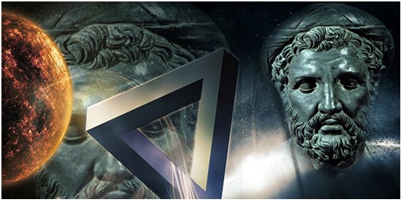
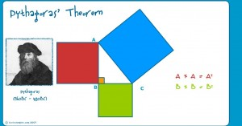
নিউটন
পিথাগোরাস

Slide 5
পিথাগোরাসের উপপাদ্য

Slide 6
শিখনফল
এই পাঠ শেষে শিক্ষার্থীরা……
সমকোণী ত্রিভুজ যাচাই করতে পারবে।
পিথাগোরাসের উপপাদ্য বলতে পারবে।
পিথাগোরাসের উপপাদ্য যাচাই ও প্রমাণ করতে পারবে।
পিথাগোরাসের সূত্র ব্যবহার করে সমস্যা সমাধান করতে পারবে।

Slide 7
c
a
b
c
a
$$=$$
$$+$$
b
$$c^{2}$$
$$a^{2}$$
$$b^{2}$$

Slide 8
পিথাগোরাসের উপপাদ্য
একটি সমকোণী ত্রিভুজের অতিভুজের উপর অঙ্কিত বর্গক্ষেত্রের ক্ষেত্রফল অপর দুই বাহুর উপর অঙ্কিত বর্গক্ষেত্রদ্বয়ের ক্ষেত্রফলের সমষ্টির সমান।

Slide 9
a
b
a
b
c
c
c
c
a
b
a
b

Slide 10
a
।
b
$${(a+b)}^{2}$$
=$a^{2}+2ab+b^{2}$

Slide 11
+
4
c
a
c
b
=4$×\frac{1}{2}$ab+$c^{2}$
=2ab+$c^{2}$

Slide 12
$${ বা, a}^{2}+2ab+b^{2}=2ab+c^{2}$$
বা, $a^{2}+b^{2}= c^{2}$
$${ ∴ c}^{2 }=a^{2}+b^{2}$$

Slide 13
মূল্যায়ন
A
6
B
D
C
১। চিত্রে কয়টি সমকোণী ত্রিভুজ আছে যাচাই কর।
২। BC এর মান বের করে পিথাগোরাসের উপপাদ্য যাচাই কর।

Slide 14
বাড়ীর কাজ
ABC সমদ্বিবাহুসমকোণীত্রিভুজের$∠A=90°$এবংBDএকটিমধ্যমা।
ক) উপরেরতথ্যঅনুসারেচিত্রটিআঁক।
খ) CD=3সেঃমিঃ হলে,মধ্যমাটিরমানকত?
গ) প্রমাণকরযে,${ BC}^{2}+{AD}^{2}={BD}^{2}+{AC}^{2}$

Slide 15
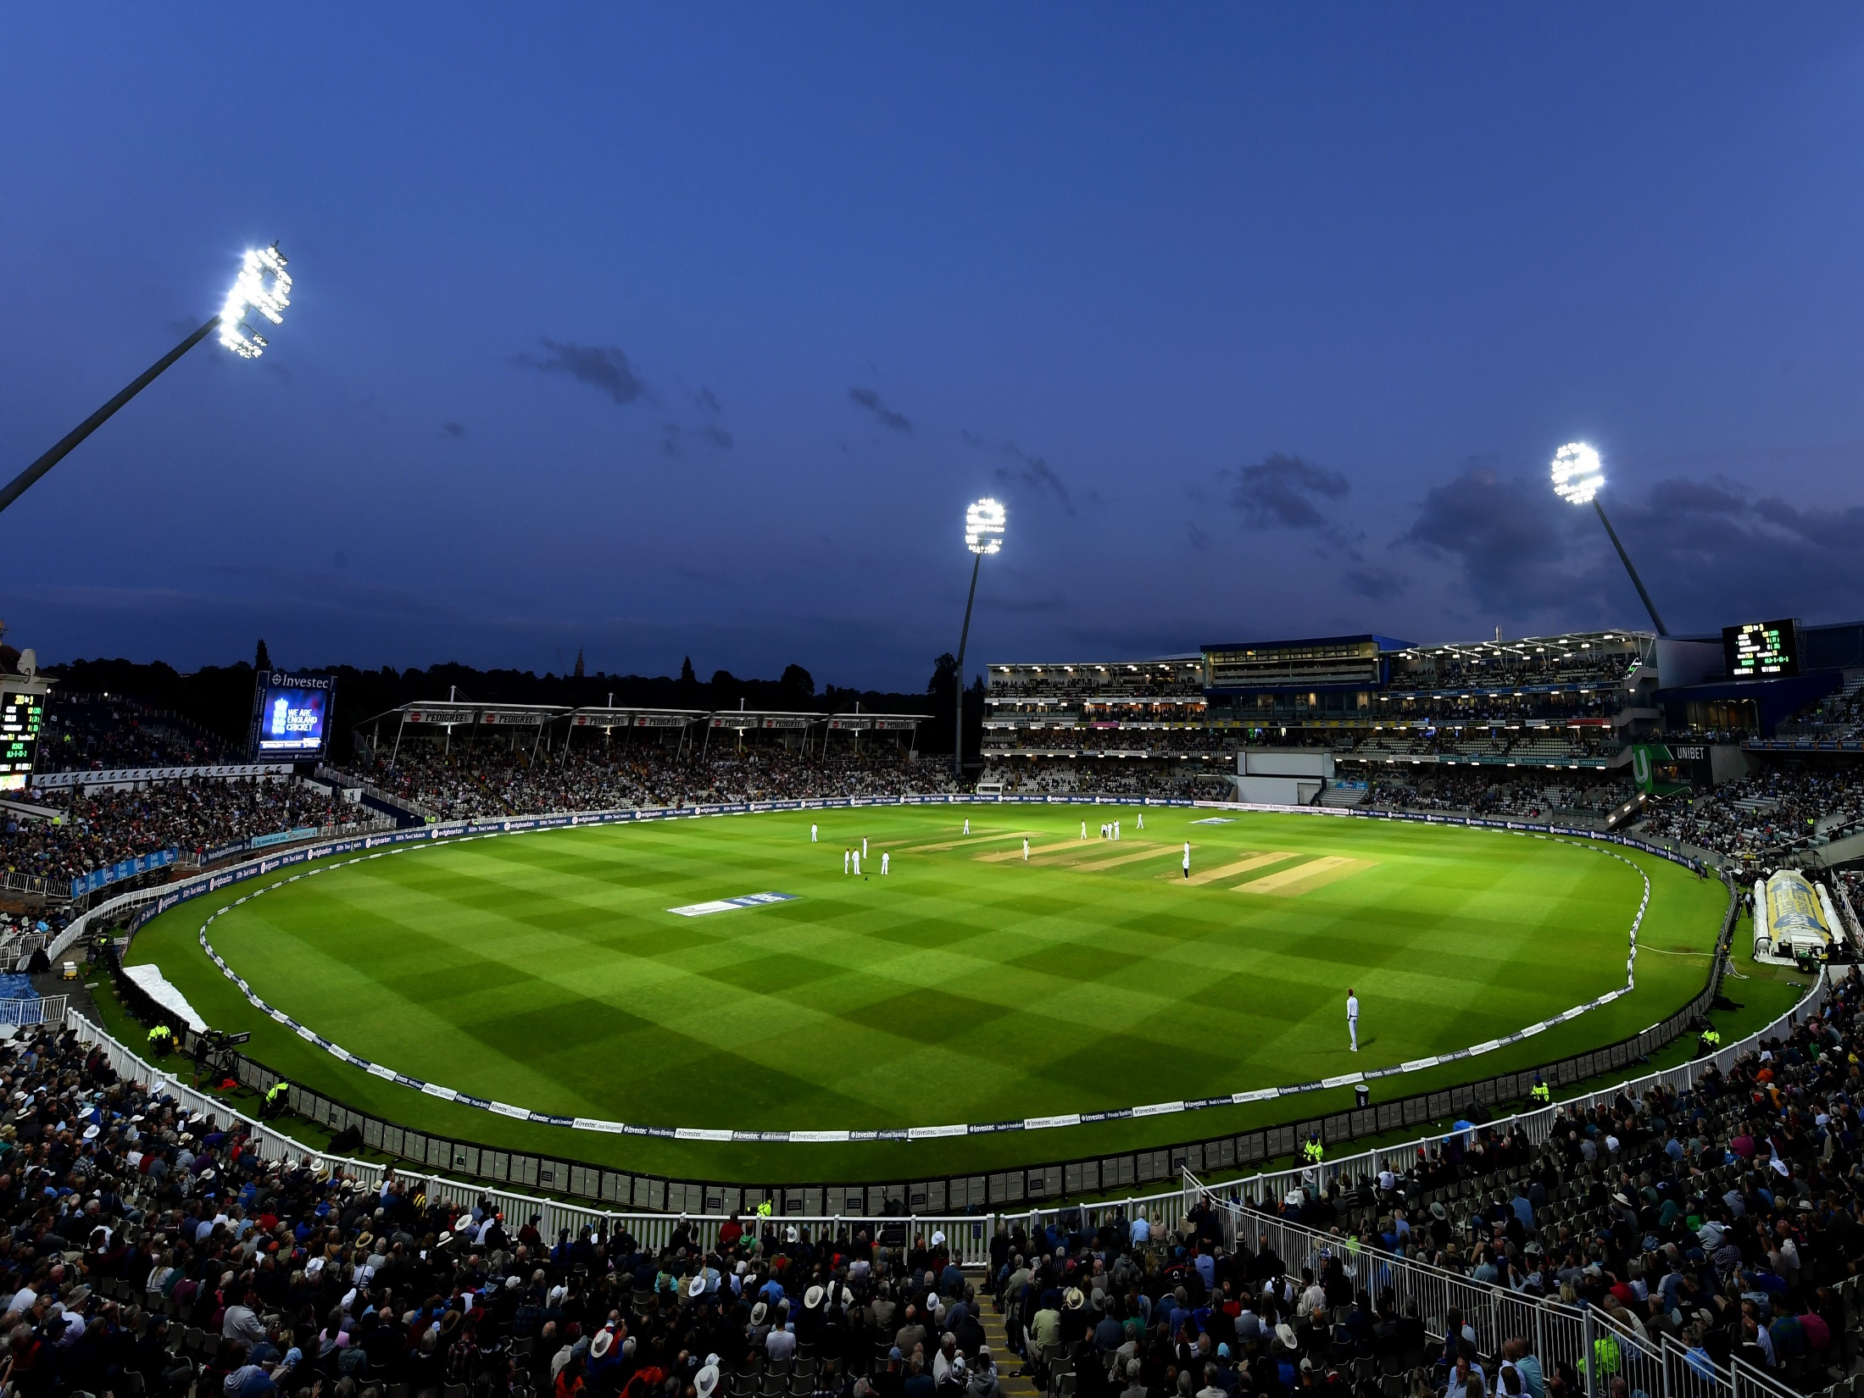
আল্লাহ্‌ হাফেজ

